Slide 1

Étude de de la signalisation standardisée pour l’Association Client- point d’Accès et Point d’Accès- Contrôleur
(Livrable L2.1)
Mohamed Amine KAFI
Alexandre Mouradian
Véronique Vèque

Slide 2
Sommaire
Association Standard
Association optimisée: architectures, paramètres
Signalisation pour association Client-AP
    Quelques Groupes de travail IEEE802.11
    Signalisation Standard
    A travers CAPWAP (Control And Provisioning of Wireless Access Points)
    ODIN- Association optimisée (Transparente au client)
Conclusion (Optimisations à faire)

Slide 3
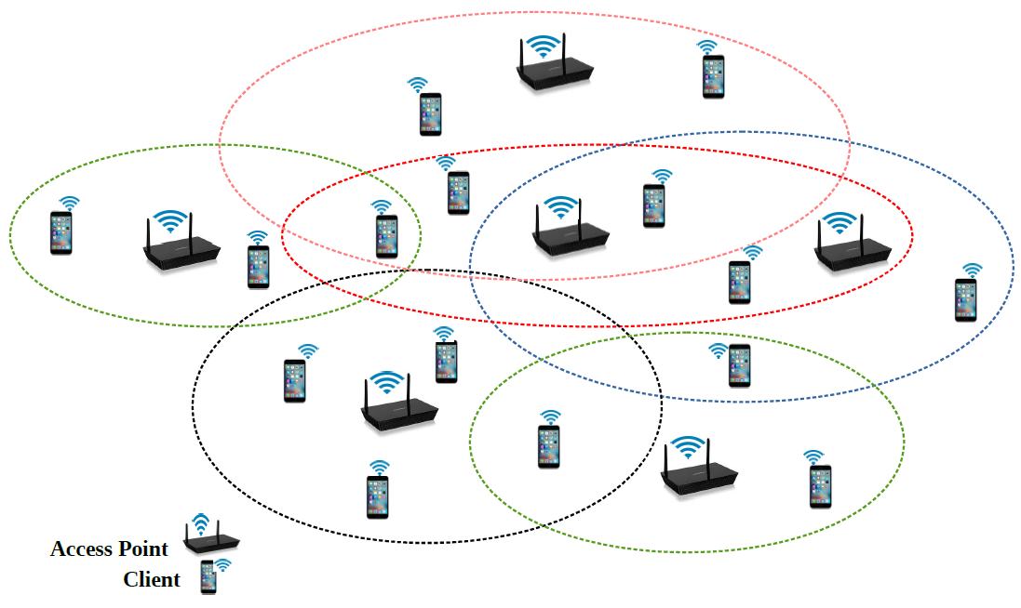
Association Client-Point D’accès
Association Standard [1]
Le scan Passif ou Actif: La station reçoit les beacons de la part des APs du voisinage
La station choisie de s’associer à l’AP ayant le plus fort signal,
L’authentification: La paire des nœuds échange une preuve pour garantir la sécurité.
L’association client-AP s’effectue selon le standard.

Slide 4
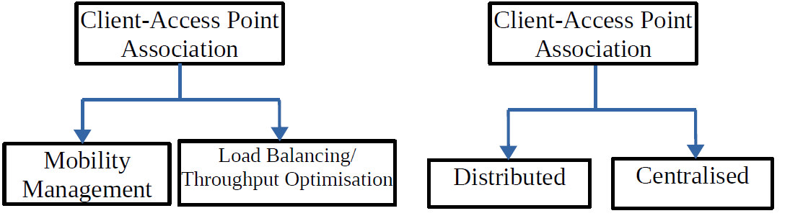
Association Client-Point D’accès
Association Optimisée

Slide 5
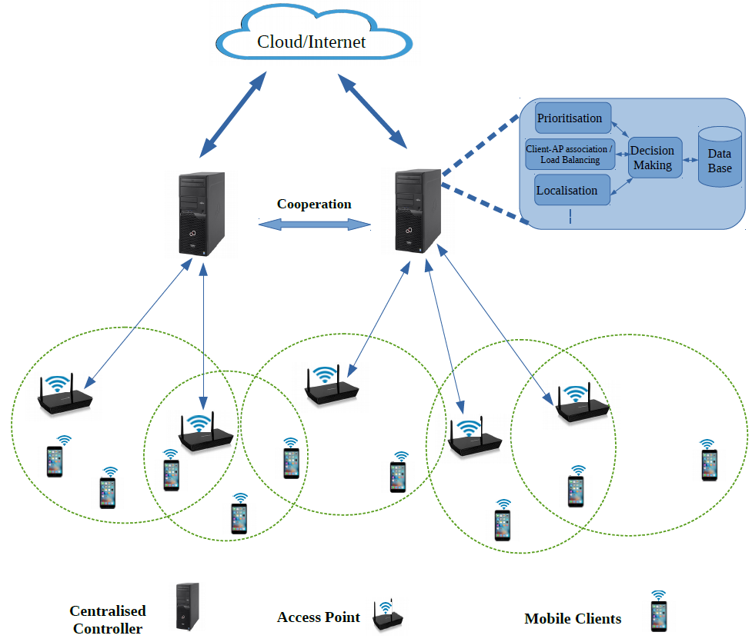
Association Client-Point D’accès
Association Optimisée
centralisée

Slide 6
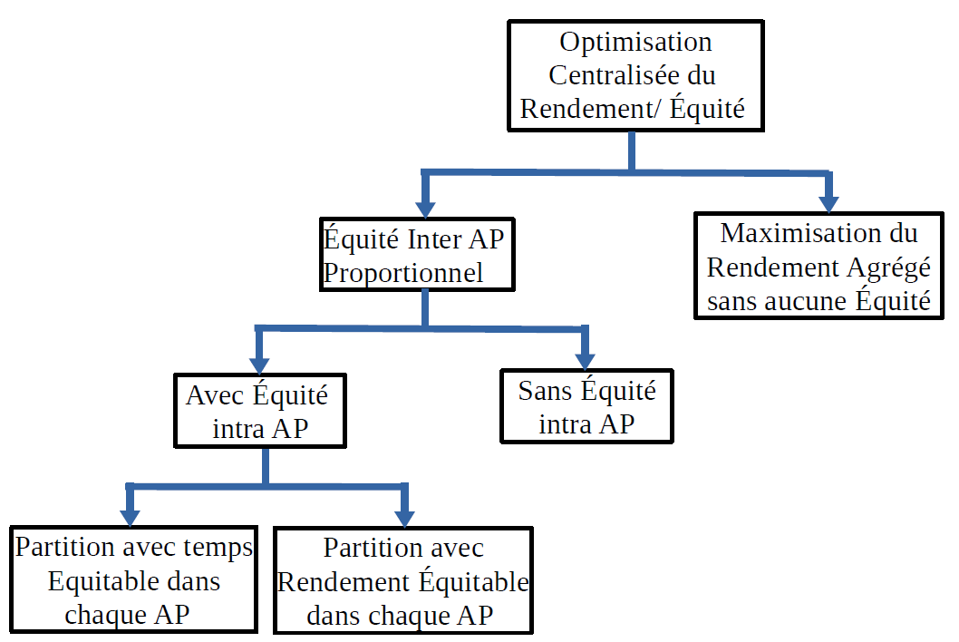
Association Client-Point D’accès
Association Optimisée
Centralisée [2-6]

Slide 7
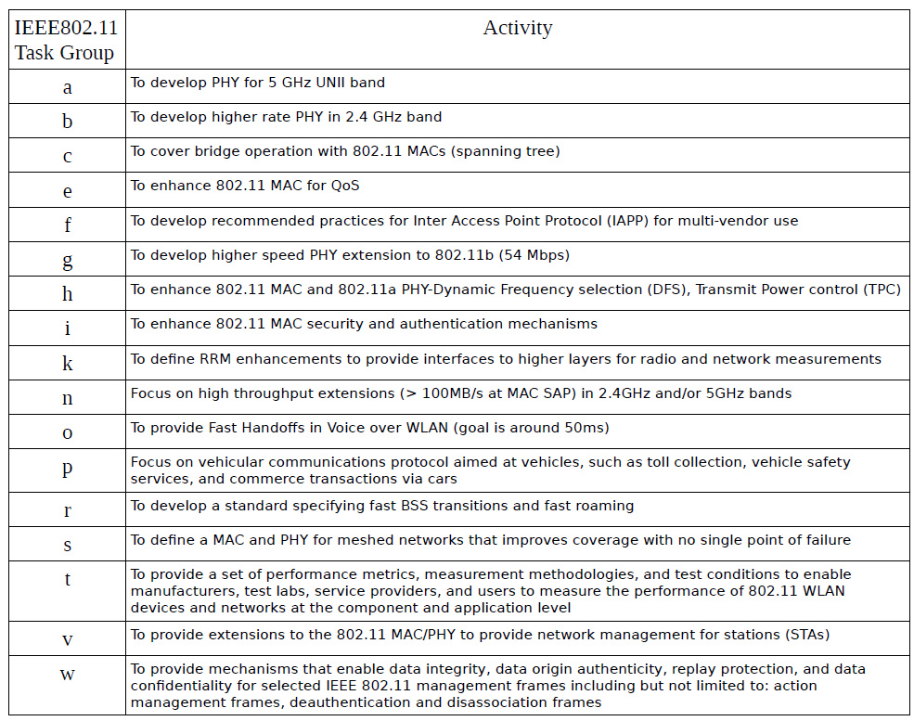
Quelques groupes de travail IEEE802.11 [1]

Slide 8
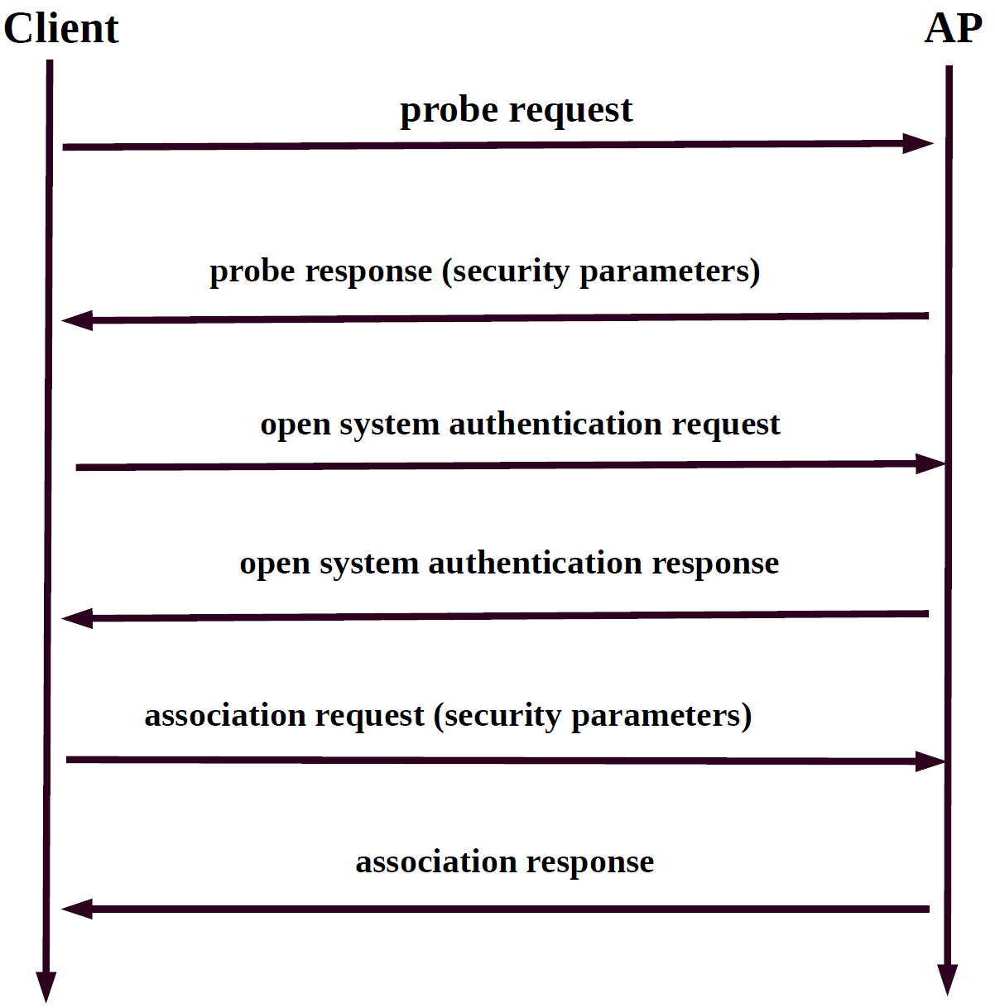
Signalisation pour Association Client-AP
Le standard IEEE802.11[1]

Slide 9
Signalisation pour Association Client-AP
Le standard CAPWAP [7]
Standard développé par l’IETF
Permet le contrôle entre l’AP (WTP: Wireless Termination Point) et l’AC (Access Controller),
Basé sur LWAPP (Lightweight Wireless Access Point Protocol) et sur DTLS (Data Transport Layer Security).

Slide 10
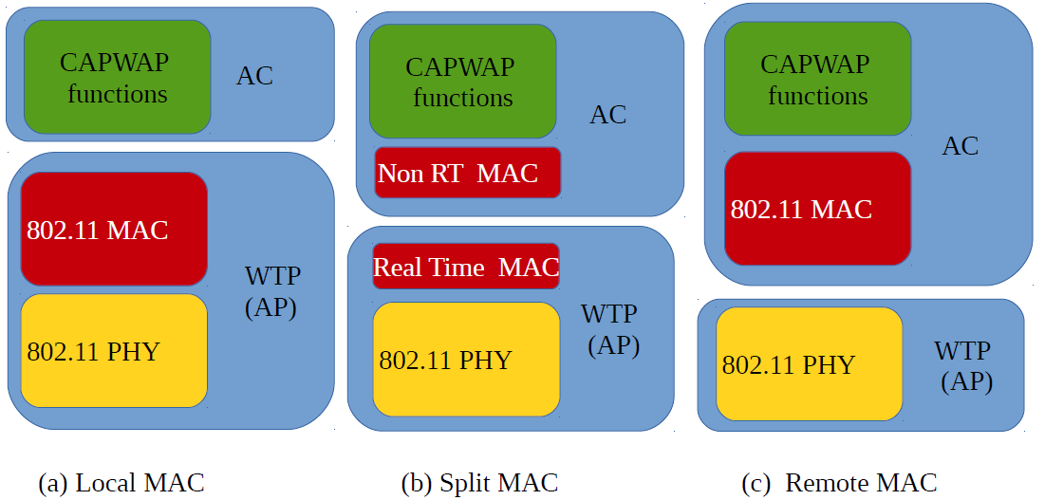
Signalisation pour Association Client-AP
Le standard CAPWAP(Architectures MAC) [8]

Slide 11
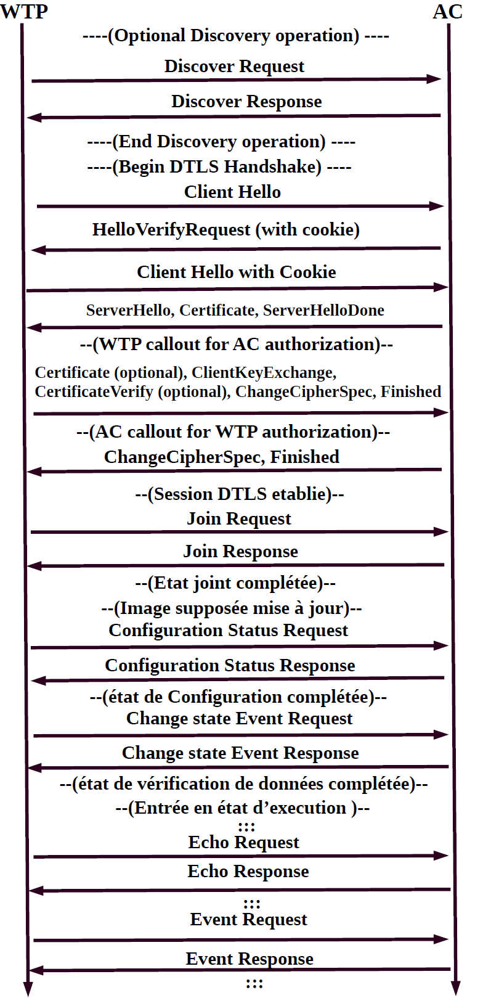
Signalisation pour Association Client-AP
Le standard CAPWAP (Association AP / AC) [7]
Phase de découverte(optionnelle)
Phase de DTLS
Handshake
Phase d’association
Phase de vérification de version
Phase de configuration
Phase de vérification de données
Phase d’exécution

Slide 12
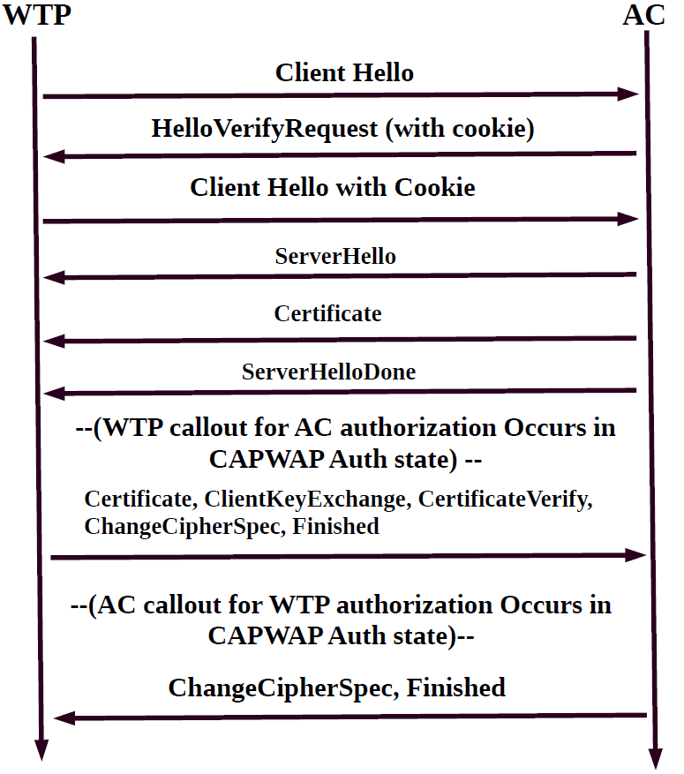
Signalisation pour Association Client-AP
Le Handshake DTLS [7,10]

Slide 13
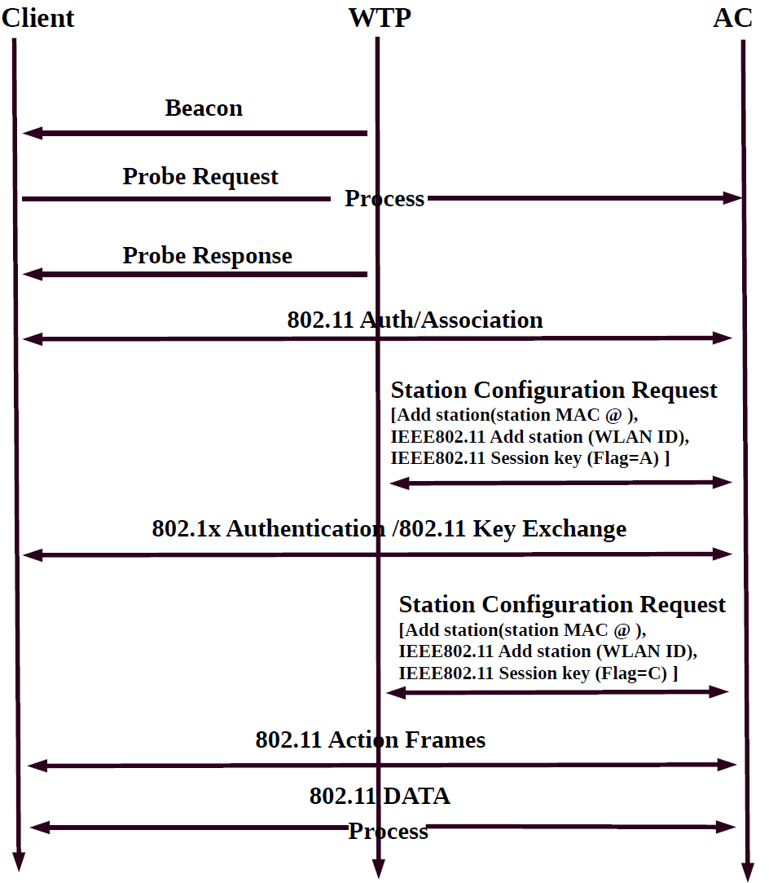
Signalisation pour Association Client-AP
Le standard CAPWAP (Split MAC Architecture) [9]

Slide 14
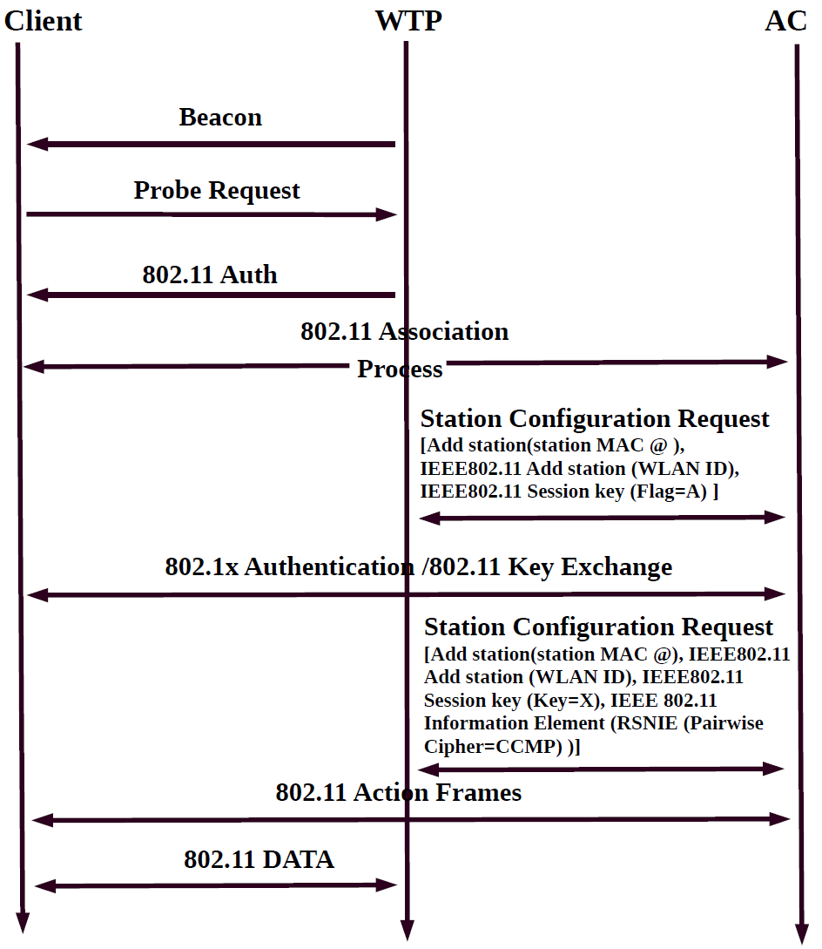
Signalisation pour Association Client-AP
Le standard CAPWAP (Local MAC Architecture)[9]

Slide 15
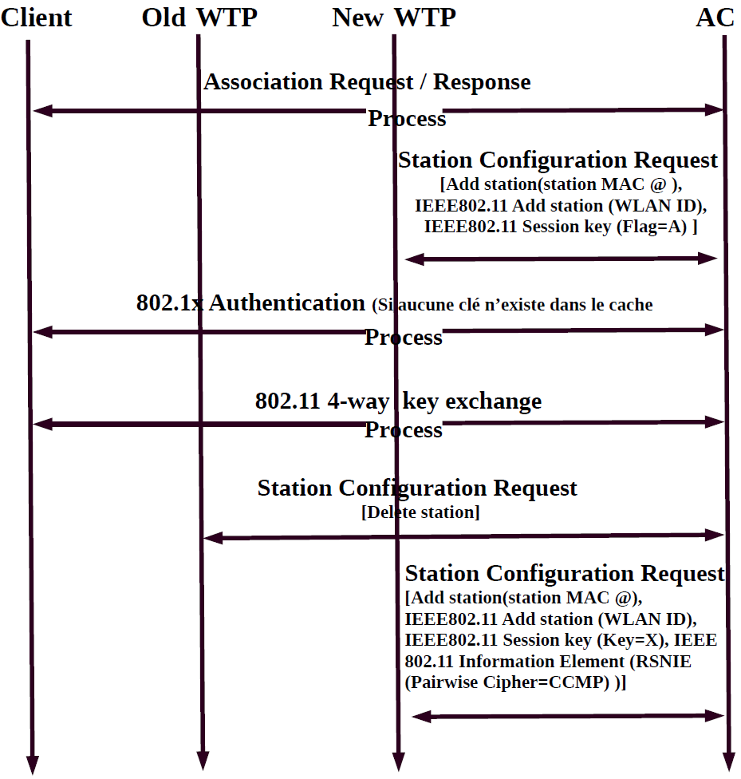
Signalisation pour Association Client-AP
Le standard CAPWAP (station Roaming) [9]

Slide 16
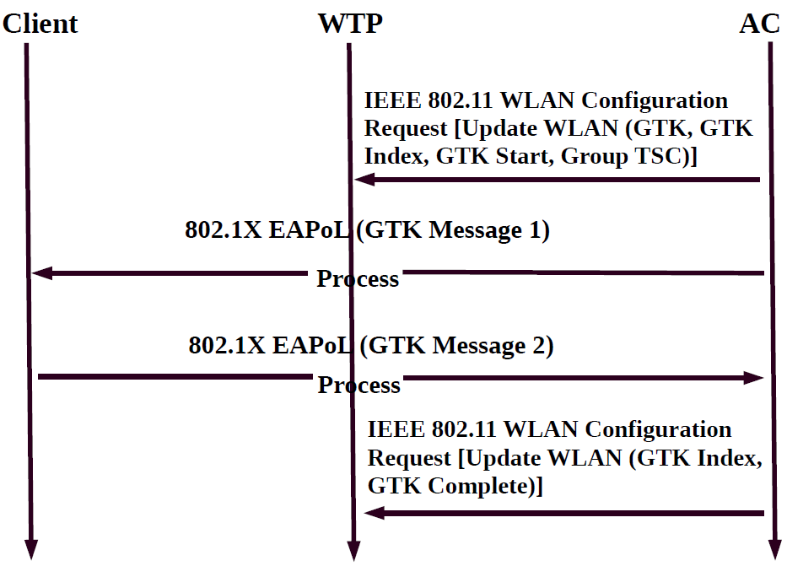
Signalisation pour Association Client-AP
Le standard CAPWAP (Groupe key mise a jour) [9]

Slide 17
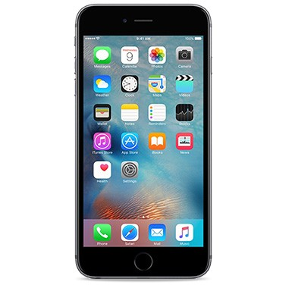
ODIN -Changement de Point d’Accès transparent au client [11]
LVAP (Lightweight
Virtual Access
Point), BSSID unique

Slide 18
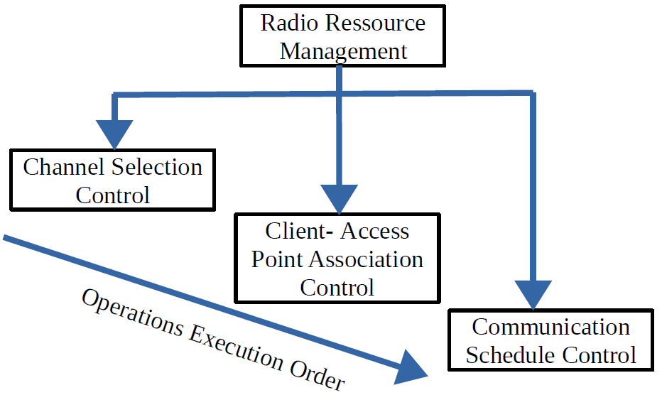
Contrôle Optimisé à faire

Slide 19
Quelques Références
[1] Ieee standard for information technology–telecommunications and information exchange between systems local and metropolitan area networks–specific requirements - part 11: Wireless lan medium access control (mac) and physical layer (phy) specifications,” IEEE Std 802.11- 2016 (Revision of IEEE Std 802.11-2012), pp. 1–3534, Dec 2016.
[2] A. Raschella, F. Bouhafs, M. Seyedebrahimi, M. Mackay, and Q. Shi, “Quality of Service Oriented Access Point Selection Framework for Large Wi-Fi Networks,” IEEE Transactions on Network and Service Management, vol. PP, no. 99, pp. 1–1, 2017.
[3] L. Li, M. Pal, and Y. R. Yang, “Proportional Fairness in Multi-Rate Wireless LANs,” in IEEE INFOCOM 2008 - The 27th Conference on Computer Communications, April 2008.
[4] M. Heusse, F. Rousseau, G. Berger-Sabbatel, and A. Duda, “Performance anomaly of 802.11 b,” in INFOCOM 2003. Twenty-Second Annual Joint Conference of the IEEE Computer and Communications. IEEE Societies, vol. 2. IEEE, 2003, pp. 836–843.
[5] M. AMER, A. Busson, and I. Guerin Lassous, “Association Optimization in Wi-Fi Networks: Use of an Access-based Fairness,” in Proceedings of the 19th ACM International Conference on Modeling, Analysis and Simulation of Wireless and Mobile Systems, ser. MSWiM ’16. ACM, 2016, pp. 119–126.
[6] P. Patras, A. Garcia-Saavedra, D. Malone, and D. J. Leith, “Rigorous and practical proportional-fair allocation for multi-rate Wi-Fi,” Ad Hoc Networks, vol. 36, Part 1, pp. 21–34, 2016.
[7] D. Stanley, P. Calhoun, and M. Montemurro, “Control and provisioning of wireless access points (capwap) protocol specification,” 2009. RFC5415.
[8] L. Yang, P. Zerfos, and E. Sadot, “Architecture taxonomy for control and provisioning of wireless access points (capwap),” Tech. Rep., 2005. RFC4118.
[9] P. Calhoun, M. Montemurro, and D. Stanley, “Control and provisioning of wireless access points (capwap) protocol binding for ieee 802.11,” Tech. Rep., 2009. RFC5416.
[10] Modadugu, N., and E. Rescorla. "Datagram transport layer security." (2006). RFC 4347.
[11] J. Schulz-Zander, L. Suresh, N. Sarrar, A. Feldmann, T. H¨uhn, and R. Merz, “Programmatic Orchestration of WiFi Networks,” in 2014 USENIX Annual Technical Conference (USENIX ATC 14). USENIX Association, 2014, pp. 347–358.

